Slide 1
Тема: Словесные «раскопки».
Русский язык и литература. 6 класс

Slide 2
Вы узнаете:
-какими способами образуются глаголы.
Вы научитесь:
Образовывать глаголы с помощью основных способов словообразования.
Вы сможете:
- Составлять сними различные словосочетания, предложения и употреблять их в устной и письменной речи.

Slide 3

Глагол – самая огнедышащая, самая живая часть речи. В глаголе струится самая алая, самая свежая артериальная кровь языка.
А. Югов

Slide 4
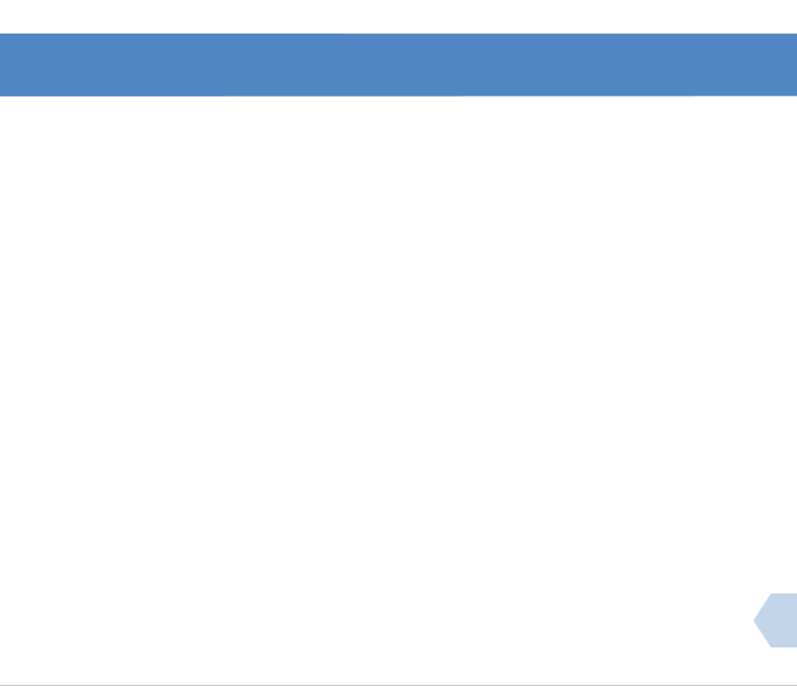

Материал для самостоятельного наблюдения
записать
написать
подписаться
расписаться
выписать
описать

Slide 5
Материал для самостоятельного наблюдения
писать
записать
написать
подписаться
расписаться
выписать
описать

Slide 6


Изучи правило
А теперь, послушайте правило.
Глаголы
Чаще всего глаголы образуются от других, уже имеющихся в языке глаголов с помощью приставок: на- +писать, под- +писать, за- +говорить, про- +говорить, пере-бежать, рас- +сказать, с- +казать, по- +играть.
В русском языке образуются приставочным и суффиксальным способом.
От других частей речи глаголы образуются суффиксальным способом: обед+-а- (ть)=обедать, звон+ -и- (ть)=звонить.
Некоторые глаголы образуются приставочно-суффиксальным способом: по- +кашл(ять) + -ива-(ть)=покашливать; до- +звонить+ -ся= дозвониться.

Slide 7
Практическое задание №1
адание 1
ЗадаОбразуйте глаголы с помощью приставок и суффиксов. Подберите к ним подходящие по смыслу слова. С любыми двумя полученными словосочетаниями составьте распространённые предложения.
По- + строить – построить (дом, школу, здание)
При- + бежать – прибежать (в школу, домой, на стадион)
До- + …
Под- + …
Вы- +
Обед + -а-(ть) – обедать (в кафе, столовой, дома)
Шаг + -а-(ть) – шагать (по площади, быстро)
Дум(а) +
Мечт(а) +
Ужин +

Slide 8
дескрипторы
Образует слова с помощью приставок и суффиксов ;
Подбирает подходящие по смыслу слова
Составляет распрастраннёные предложения с полученными словосочетаниями.

Slide 9

Проверь себя!
До- + читать – дочитать (книгу, журнал, рассказ)
Под- +писать – (тетрадь, рисунок, учебник)
Вы- + лить – вылить (воду, чай, молоко)
Обед + -а-(ть) – обедать (в кафе, столовой, дома)
Шаг + -а-(ть) – шагать (по площади, быстро)
Дум(а) +ть – думать (о будущем, о жизни, об учёбе)
Мечт(а) + ть – мечтать (о море, об отдыхе, о лете)
Ужин + -а- (ть) – ужинать (с друзьями, с родными)
Арман дочитал очень интересный рассказ. Брат мечтает об отдыхе на море.

Slide 10
Практическое задание №2
Прочитайте пословицы и объясните их смысл. Выполните задания.
Что написано пером – не вырубишь топором. 2) Ласковым
словом и камень растопишь. 3) Слово не воробей: вылетит – (не)
поймаешь. 4) Выстрелив, пули (не) схватишь, а слово, сказав, (не)
поймаешь.
Задания:
1. Выпишите из 1-й пословицы глагол. Обозначьте его морфемный
состав. От какого слова и каким способом он образован? Покажите
графически.
2. Спишите 3-ю пословицу. Докажите, что выделенный глагол обра-
зован приставочным способом. Объясните написание не с глаголом.
3. Образуйте глаголы от слова лететь с помощью приставок.
4. Определите вид, время и лицо выделенного глагола в 3-й пословице.
5. Докажите, что в глаголе долетит приставка до- указывает на доведение действия до конца.

Slide 11
дескрипторы
объясняет смысл пословиц;
верно выписывает из 1-ой пословицы глагол, графически обозначает морфемный состав и способ образования;
списывает 3-ю пословицу; доказывает, что выделенный глагол образован приставочным способом. Объясняет правописание не с глаголами.
верно образует глаголы от слова летать с помощью приставок;
верно определяет вид, время и лицо выделенного глагола в 3-й пословице;
доказывает, что в глаголе долетит приставка до- указывает на доведение действия до конца.

Slide 12
Проверь себя!
Примерные ответы
Не выруб - глагол образован от глагола рубить при помощи приставки ВЫ.
) Слово не воробей: вылетит – не поймаешь. Вы+лететь (приставочный способ). Не с глаголами пишется раздельно.
Лететь – слететь, залететь, вылететь, подлететь, отлететь.
вылетит - сов. Вид., буд.вр., 3 лицо.
Долетит (летит в Алматы – долетит до Алматы, ДО обозначает деведение действия до конца).
ишь

Slide 13
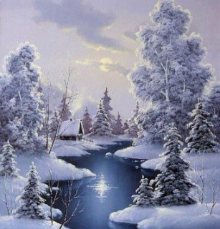
Лингвистическая игра
Найдите «потерянные» слова.
Прочитайте фрагмент из стихотворения С.А. Есенина, вставляя вместо точек подходящие по смыслу глаголы. Какие из них образованы
от междометий?
Поёт зима – ...,
Мохнатый лес ...
Стозвоном сосняка.
Кругом с тоской глубокою
... в страну далёкую
Седые облака.

Slide 14
Лингвистическая игра
Найдите «потерянные» слова.
Прочитайте фрагмент из стихотворения С.А. Есенина, вставляя вместо точек подходящие по смыслу глаголы. Какие из них образованы
от междометий?
Поёт зима – аукает,
Мохнатый лес баюкает
Стозвоном сосняка.
Кругом с тоской глубокою
Плывут в страну далёкую
Седые облака.

Slide 15
Практическое задание №3
Образуйте глаголы от данных слов. Составьте с любыми двумя глаголами распространённые предложения. Объясните значение глаголов, образованных от междометий.
Двое – удвоить, трое; красный – краснеть, жёлтый, голубой, чёрный, зелёный; ах – ахать, ох, ух.
Дескрипторы
верно образует глаголы ; составляет с глаголами распространённые предложения; объясняет значение глаголов, образованных от междометий.

Slide 16
Проверьте себя!
Двое – удвоить, трое – утроить; красный – краснеть, жёлтый – желтеть, голубой – голубеть, чёрный – чернеть, зелёный – зеленеть; ах – ахать, ох – охать, ух – ухать.

Slide 17



Определите верные ответы.
1) Глагол чернеть образован суффиксальным способом.
2) Глагол разговаривать образован приставочным способом.
3) Глагол рассмотреть образован приставочным способом.
4) Приставка за- в глаголе запеть указывает на начало действия.
5) Приставка до- в глаголе доесть указывает на доведение действия до конца.

Slide 18
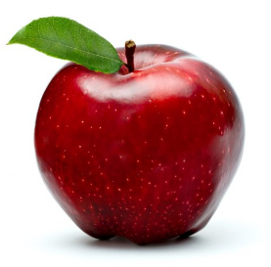
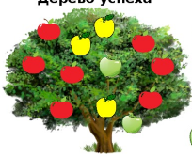
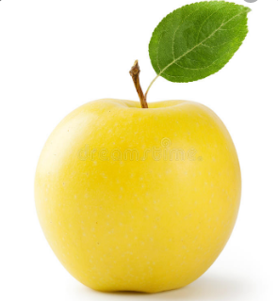
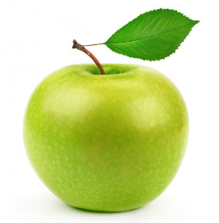
РЕФЛЕКСИЯ
“Дерево успеха ”
Доволен собой
Не всегда получалось
В следующий раз надо
постараться

Slide 19
ИТОГИ УРОКА
Вы узнали:
- что глаголы образуются приставочным, суффиксальным и приставочно-суффиксальными способами.
Вы научились:
-Образовывать глаголы с помощью основных способов словообразования;
- Составлять с ними различные словосочетания, предложения и употреблять их в устной и письменной речи.

Slide 20
Рекомендуемое учебное задание:
1. Войди на портал BilimLand и получи информацию по сегодняшней теме;
2. Подберите и запишите 7 глаголов, образованных приставочным способом, и составьте с ними распространённые предложения.

Slide 21
Баршаға қолжетімді, сапалы білім!
Үш тілді
Цифрлы Қазақстан
Нәтижелі
Қол
жетімді
Дербес оқыту
Тиімді
Білімді бағалау
Заманауи технология
Качественное образование,
доступное всем!

